Slide 1
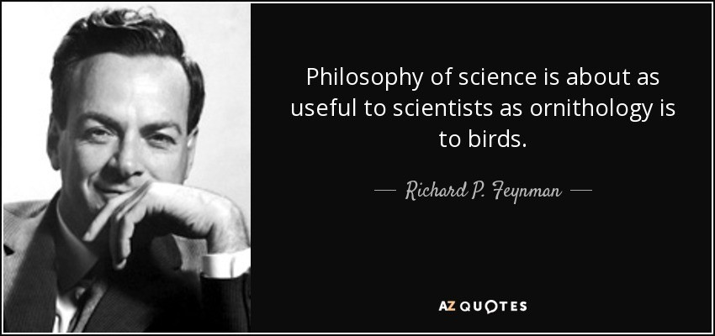

Slide 2


Slide 3
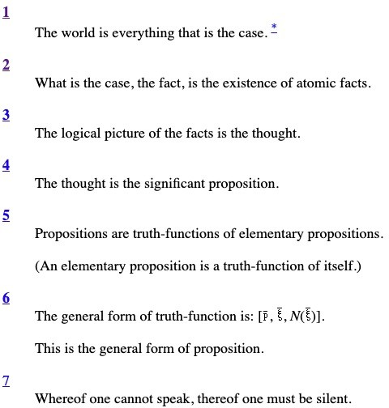

Slide 4
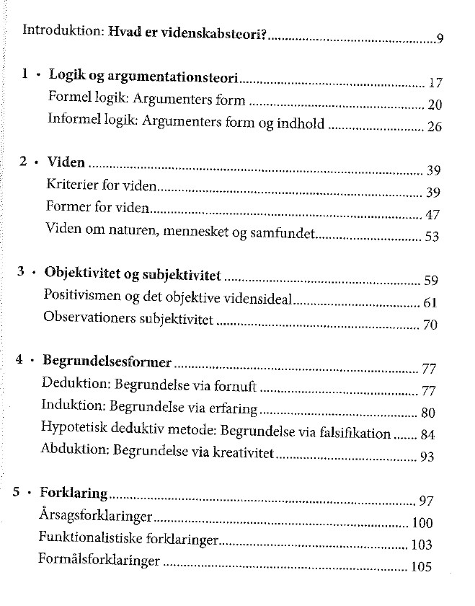
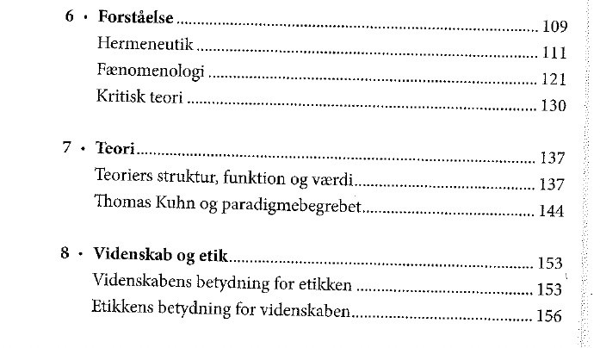
Birkler

Slide 5
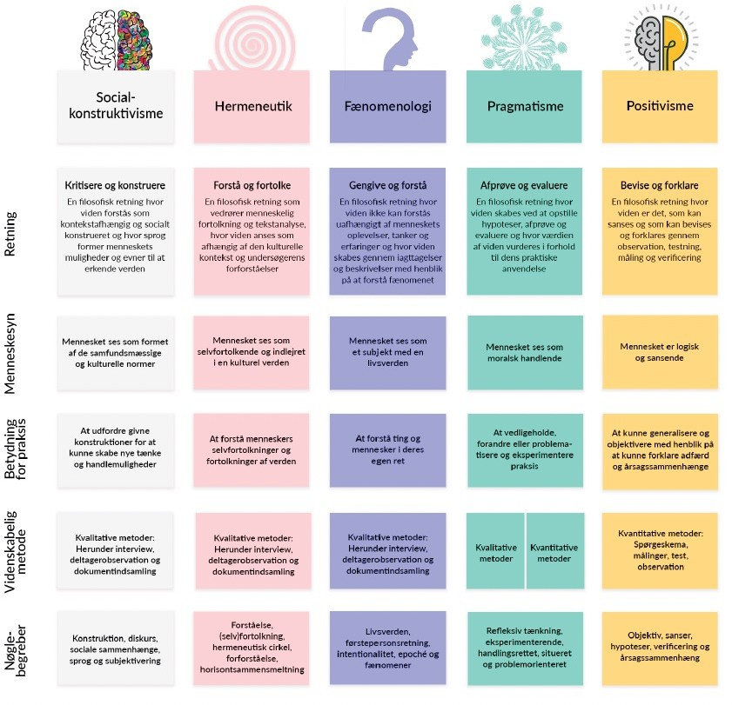

Slide 6
https://laeremiddel.dk/viden-og-vaerktoejer/videnskabsteori/videnskabsteoretiske-retninger/

Slide 7
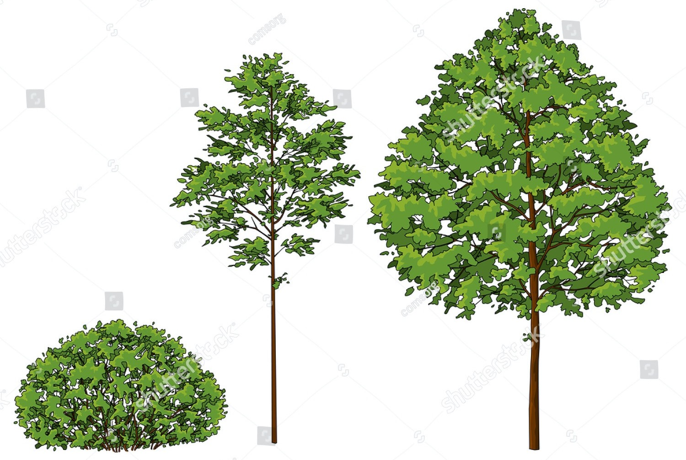
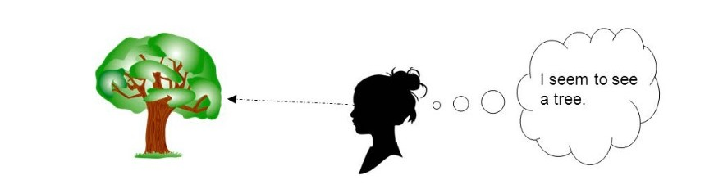
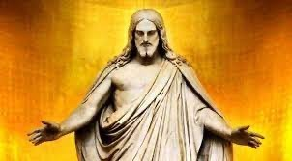

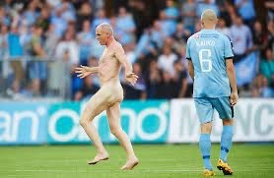
Basic setup – Epistemologi & Ontologi
X er et træ hvis (og kun hvis) x er a,b,c,d,e ..
T: Alle træer er grønne
How do I know I know?
How do I know a tree is an object?
How do I learn that x
is not a tree?
Who am I

Slide 8
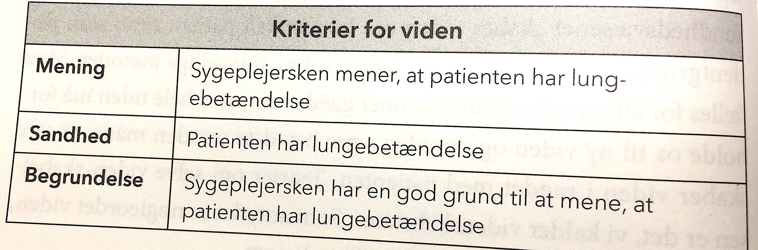
Viden

Slide 9
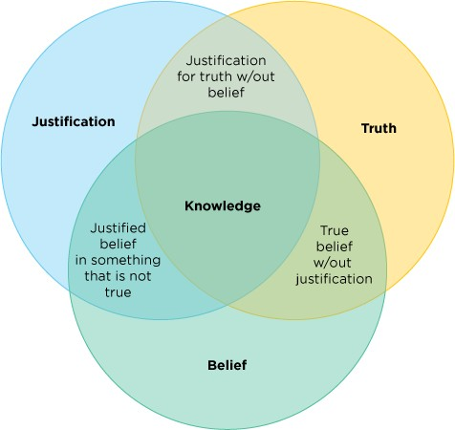
”Jeg mener at Y fordi X”
Truth
børn og mat
Belief
religion (jomfru maria)
justification
adv math

Slide 10
Øvelse
Jeg ved at | kvinder er langsommere end mænd
fordi | ”kvinder er langsommere end mænd” | er sand
fordi | ”hvis den hurtigste kvinde konkurrerer mod den hurtigste mand så vil manden altid vinde” | er begrundelsen
fordi | undersøgelsen af kønsforskelle | er min drivkraft
Jeg ved at | kvinder er langsommere end mænd
fordi | ”kvinder er langsommere end mænd” | er sand
fordi | ”kvinder har færre muskler end mænd” | er begrundelsen
fordi | ”det siger videnskaben” | er min drivkraft

Slide 11
Jeg ved at | kvinder i individuel konkurrence-idræt er langsommere end mænd
fordi | ”kvinder i individuel konkurrence-idræt er langsommere end mænd” | er sand
fordi | ”hvis den hurtigste kvinde konkurrerer mod den hurtigste mand så vil manden altid have den hurtigste tid. FGJ er den hurtigste kvinde med tiden 10:49 og CL den hurtigste mand med tiden 9:93 og 10:49 er langsommere end 9:93” | er begrundelsen
fordi | undersøgelsen af kønsforskelle | er min drivkraft
Jeg ved at | kvinder er langsommere end mænd
fordi | ”kvinder er langsommere end mænd” | er sand
fordi | ”Kvinder har ikke samme konkurrence- gen som mænd” | er begrundelsen
fordi | (?) | er min drivkraft

Slide 12
Jeg ved at | kvinder i individuel konkurrence-idræt er langsommere end mænd når de konkurrerer i samme disciplin og på samme historiske tid
fordi | ”kvinder i individuel konkurrence-idræt er langsommere end mænd når de konkurrerer i samme disciplin og på samme historiske tid” | er sand
fordi | ”hvis den hurtigste kvinde i OL år xxxx konkurrerer mod den hurtigste mand så vil manden have den hurtigste tid. FGJ er den hurtigste kvinde med tiden 10:49 og CL den hurtigste mand med tiden 9:93 og 10:49 er langsommere end 9:93” | er begrundelsen (problem: FGJ er hurtigere end danske Kristoffer H)
fordi | undersøgelsen af kønsforskelle | er min drivkraft
Øvelse
Jeg ved at | kvinder har ikke samme konk-gen
fordi | ” kvinder har ikke samme konk-gen” | er sand
fordi | ”Kvinder har fra tidernes morgen skullet være gode til at passe familien og mændene gode til jagt” | er begrundelsen
fordi | ”mit uafsluttede opgør med min | er min drivkraft

Slide 13
Øvelse
Jeg ved at | kvinder har et bedre blik for det sociale end mænd
fordi | ” kvinder har et stærkere blik for det sociale end mænd” | er sand
fordi | ”hvis … så vil .. være bedre til at …” | er begrundelsen
fordi | undersøgelsen af kønsforskelle | er min drivkraft

Slide 14
Jeg ved at
fordi |  | er sand
fordi |  | er begrundelsen
fordi |  | er min drivkraft

Slide 15
Jeg ved at
fordi |  | er sand
fordi |  | er begrundelsen
fordi |  | er min drivkraft
Jeg ved at
fordi |  | er sand
fordi |  | er begrundelsen
fordi |  | er min drivkraft

Slide 16
du vidste ikke at
fordi |  | er ikke sand
fordi |  | ikke er gyldig
fordi |  | er ikke din drivkraft
du vidste ikke at
fordi |  | er ikke sand
fordi |  | er ikke gyldig
fordi |  | er min drivkraft

Slide 17
Øvelse
Jeg ved at | kvinder har et stærkere blik for det sociale end mænd
fordi | ” kvinder har et stærkere blik for det sociale end mænd” | er sand
fordi | ”hvis en person er i en given social situation hvor der skal træffes et valg så vil NN være bedre til at identificere den person der er bedst til at træffe valget hvis NN er en kvinde”. | er begrundelsen
fordi | undersøgelsen af kønsforskelle | er min drivkraft
Jeg ved at | Kvinder vil i en given situation være bedre til at xx end mænd
fordi |  | er sand
ford |  | er begrundelsen
fordi |  | er min mening

Slide 18
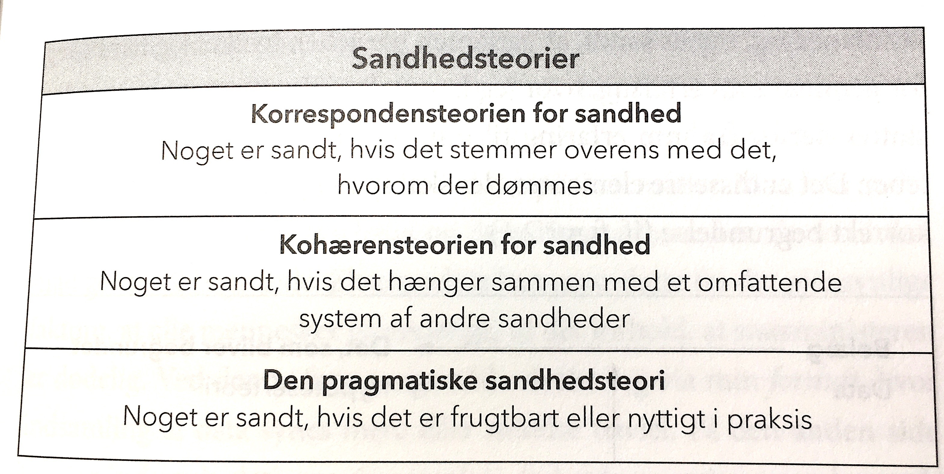
Sandhed

Slide 19
Sandhed
Korrespondens -> koordinater på en fodboldbane
Koheræns -> vinkel og længde med samme enheder
Pragmatik -> Bedst til at få træneren i tale

Slide 20
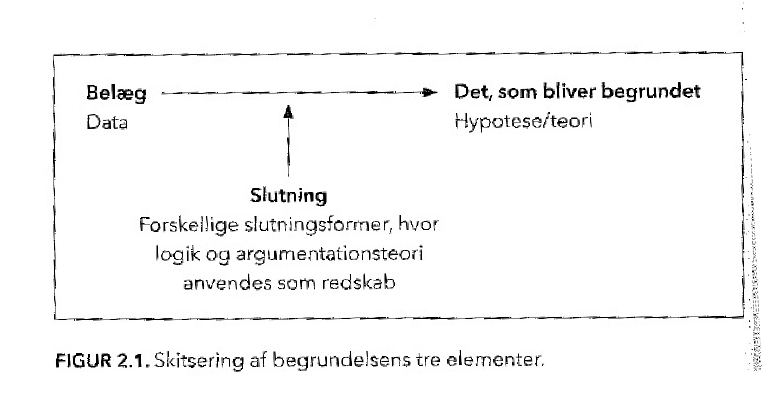
Begrundelse (justification)

Slide 21
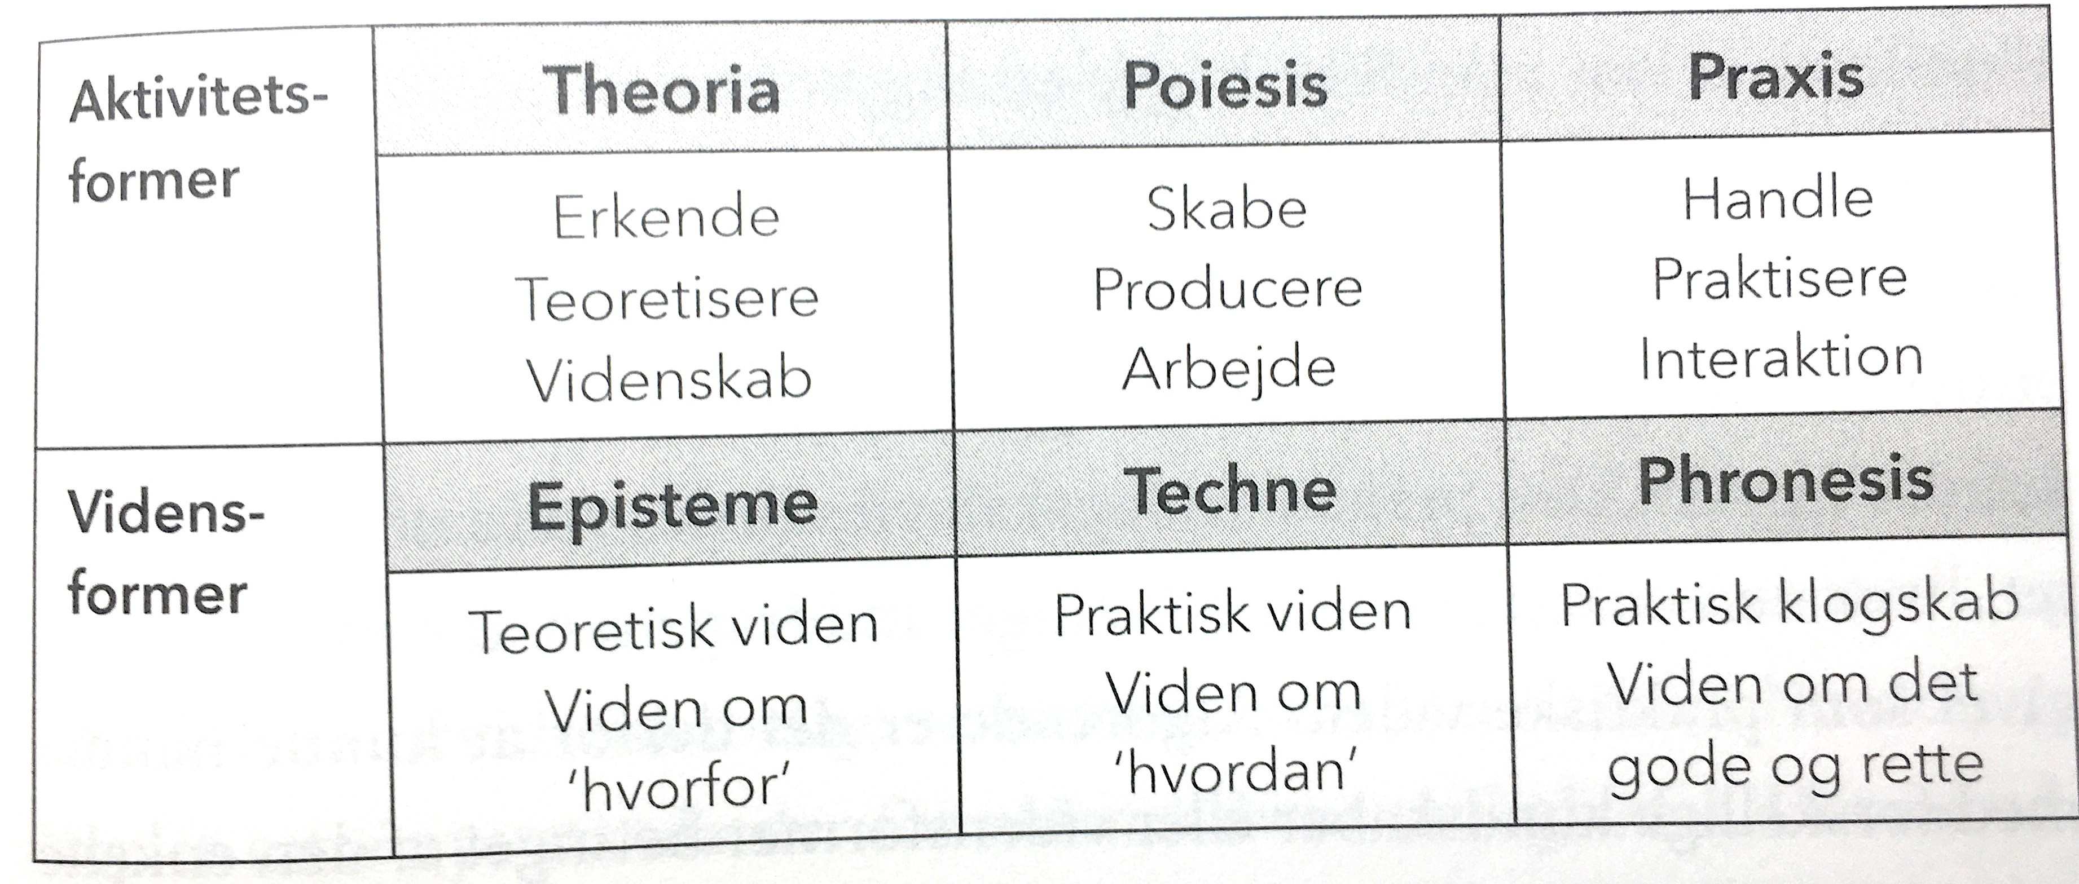
Aristoteles

Slide 22
Øvelse
Over grænsen
En person tænker på, hvad man ”må have med over grænsen”, og det er så de andre deltageres opgave at gætte, hvad man må tage med over grænsen. Personen der bestemmer, hvad man må have med over grænsen kan eksempelvis starte med at sige: ”Da jeg gik over grænsen, tog jeg et æble med, og jeg kom over.” Det er så de andres opgave at gætte, hvad man må tage med over, og når de har gættet det, kan de prøve at gætte, hvad reglen for hvad der må komme over grænsen er. Det kan for eksempel være at tingen skal starte med Æ eller at tingen skal være rund.

Slide 23
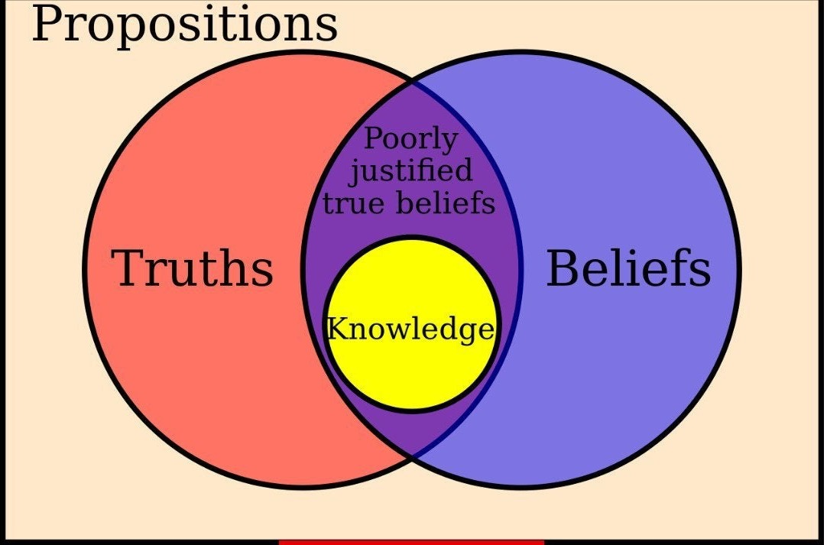
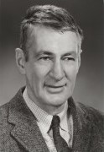
Viden – Tanker eller sætninger?
Norman Malcom

Slide 24
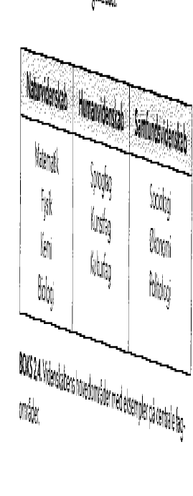
Viden – Natur, Mennesket og samfundet
Hvor bruger du det i det data-analytiske arbejde?
- domæne kendskab
- lineær algebra
- validering af Sentida

Slide 25
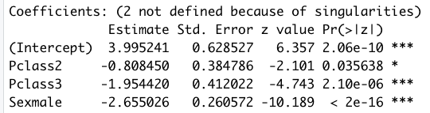
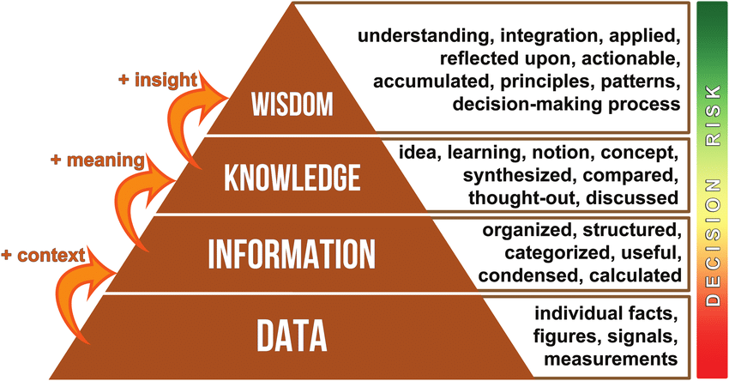
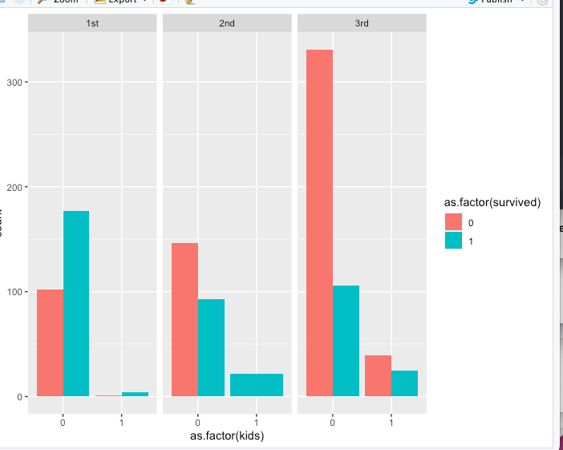
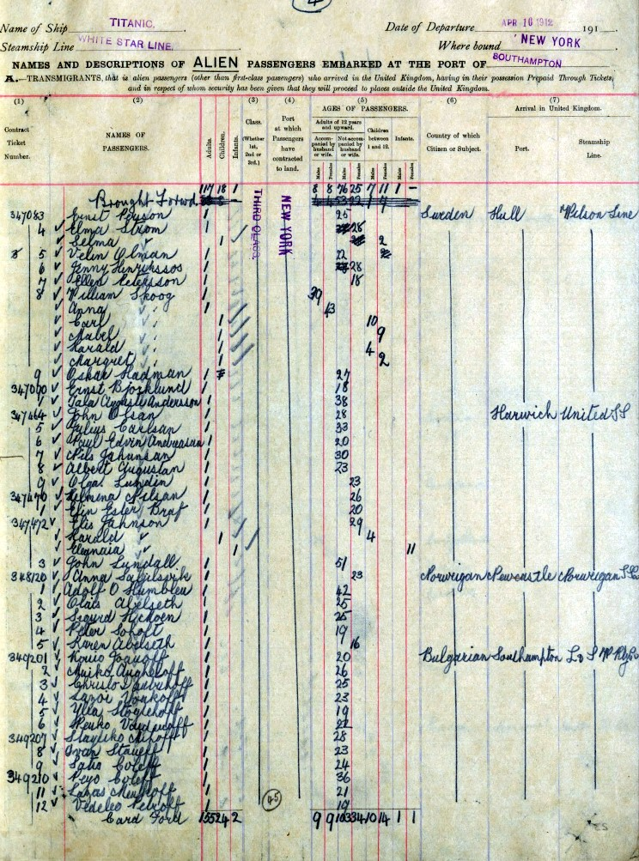
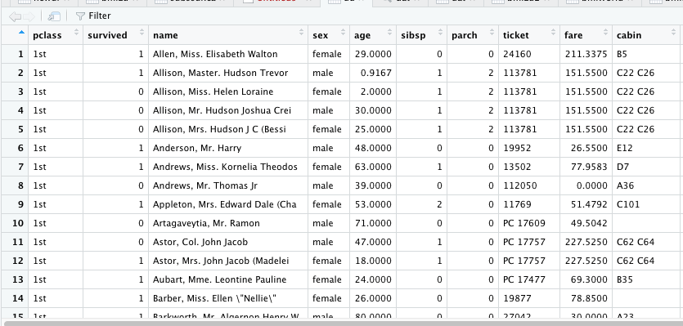



Fra data til viden

